Slide 1


第十章 波动学基础
机械波：机械振动在介质中的传播过程。
电磁波：变化的电场和变化的磁场在空间的传
播过程。
1. 机械波产生的条件
窗帘和桌子?
波源
产生机械振动的振源
弹性介质
传播机械振动的介质
注：波动是波源的振动状态或振动能量在介质中
的传播，介质的质点并不随波前进。

Slide 2
2.横波和纵波
横波：质点的振动方向和波的传播方向垂直。
纵波：质点的振动方向和波的传播方向平行。
波谷
波峰
振动方向
传播方向
波密
波疏
注：在固体中可以传播横波或纵波，在液体、
气体(因无剪切效应)中只能传播纵波。

Slide 3
纵波和横波的传播过程：
横波的传播
纵波的传播
当波源作简谐振动时，介质中各个质点也作简谐振动，这时的波动称为简谐波(正弦波或余弦波)。

Slide 4
3.波阵面和波射线
波阵面：在波动过程中，把振动相位相同的点连成的面(简称波面)。
波前：在任何时刻，波面有无数多个，最前方的波面即是波前。波前只有一个。
波射线：沿波的传播方向作的一些带箭头的线。波射线的指向表示波的传播方向。
平面波：波面为平面
球面波：波面为球面
柱面波：波面为柱面

Slide 5
平面波
球面波
波
线
波
线
波
阵
面
波阵
面
注：
1、在各向同性介质中传播时，波线和波阵面垂直。
2、在远离波源的球面波波面上的任何一个小部份，都可视为平面波。

Slide 6

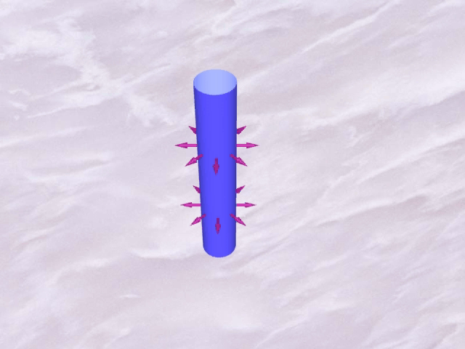
球面波、柱面波的形成过程：

Slide 7
机械波产生条件
波源: 作机械振动的物体.
媒质: 传播机械振动的媒介.
波的分类
横波: 质元振动方向与波的传播方向相互
垂直的波.
纵波: 质元振动方向与波的传播方向相互
平行的波.

Slide 8
注意
1. 波动只是振动状态（相位）的传播，媒质中各质元并不随波前进，各质元在各自的平衡位置附近振动.
2. 波速的大小由媒质的特性决定，它不是质元的振动速度.
3. 振源得以持续振动是外界不断馈入能量所致.
例：弹性绳索上横波的传播.

Slide 9
10.1.2 机械波的几何描述
波阵面:
在波传播过程中的任一时刻，媒质中各振动相位相同的点联而成的面叫波阵面.
波 前:
波传到最前面的波阵面叫波前.
球面波:波阵面为球面的波叫球面波.
平面波:波阵面为平面的波叫平面波.
波射线:
沿着波的传播方向作一些带箭头的线称之为波射线.

Slide 10
10.1.3 机械波的物理描述
波速(u ):
单位时间内某一确定的振动状态传播的距离.
波长(λ):
同一波射线上两个相邻的振动状态相同的质元之间的距离.
周期(T ):
波前进一个波长的距离所需要的时间.
频率(ν):
单位时间内通过波射线上某点的完整波的个数.

Slide 11
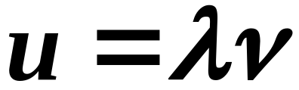
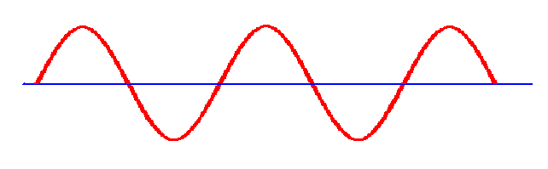

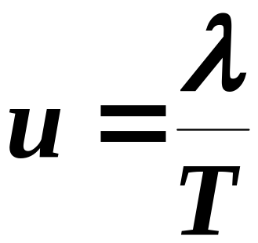
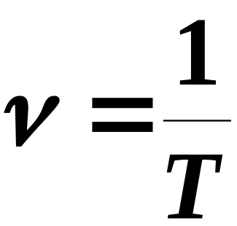

Slide 12
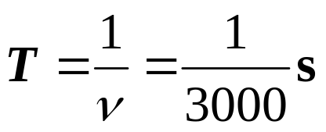
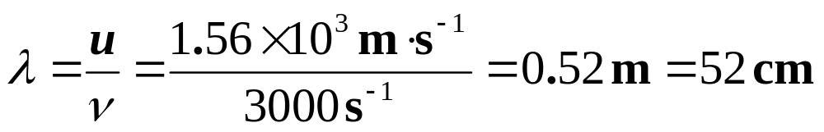
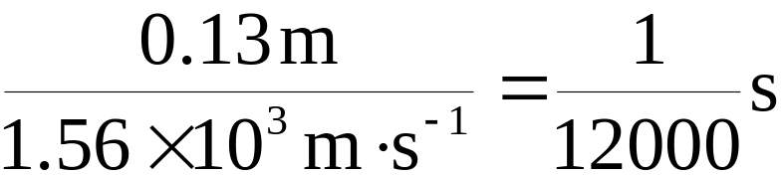

例1 频率为3000Hz的声波，以1560m/s的传播速度沿一波线传播，经过波线上的A点后，再经13cm而传至B点。求(1) B点的振动比A 点落后的时间。(2) 波在A、B两点振动时的相位差是多少？(3) 设波源作简谐振动，振幅为1mm，求振动速度的幅值，是否与波的传播速度相等？
解 (1) 波的周期
波长
B点比A点落后的时间为
即 。

Slide 13
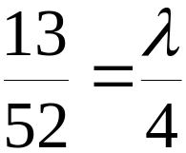
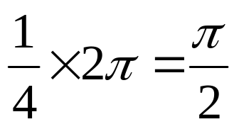
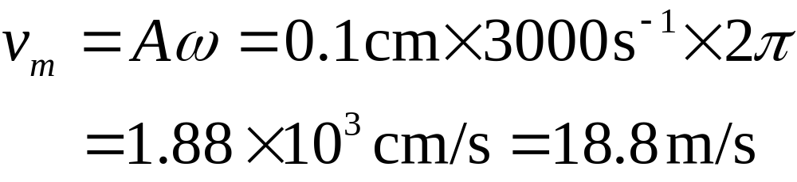
(2) A、B 两点相差 ， B点比A点落后的相差为
(3) 设波源作简谐振动，振幅为1mm，求振动速度的幅值，是否与波的传播速度相等？
(3) 振幅 A=1mm，则振动速度的幅值为
振动速度是交变的，其幅值为18.8m/s，远小于波速。

Slide 14
10.2 平面简谐波
10.2.1 平面简谐波的波动方程
10.2.2 波的能量
10.2.3 例题分析

Slide 15

10.2.1 平面简谐波的波动方程
平面简谐波:
波阵面是平面，且波所到之处，媒质中各质元均作同频率、同振幅的简谐振动，这样的波叫平面简谐波.
1. 波动方程的推导
设一平面简谐波波速为u，沿x 轴正方向传播,起始时刻，原点o 处质元的振动方程为

Slide 16





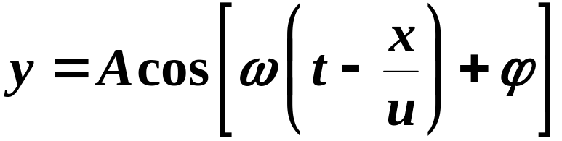
已知O点的振动方程，求P点的振动方程。
振动状态从o 点传播到P 点所用时间为x/u , 即P 点在时刻t 的状态应等于o 点在
t -(x/u)时刻的状态. 所以P 点处质元的振动方程为

Slide 17
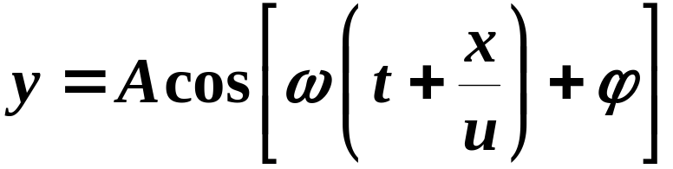
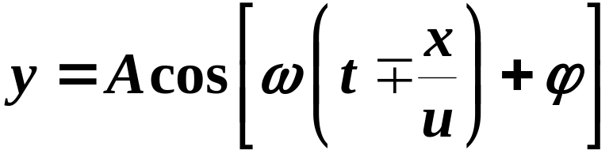
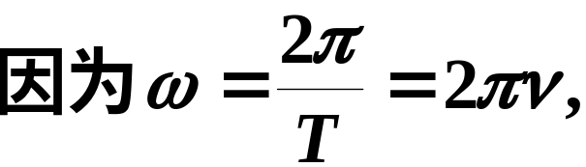

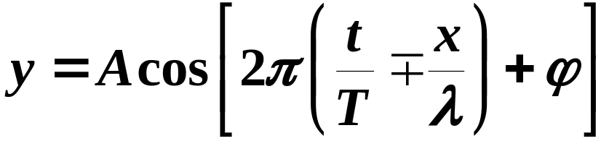
若平面波沿x 轴负方向传播，则P 点的振动方程为
综合以上两种情况, 平面简谐波的波动方程为
任意质元P点的振动方程
所以

Slide 18
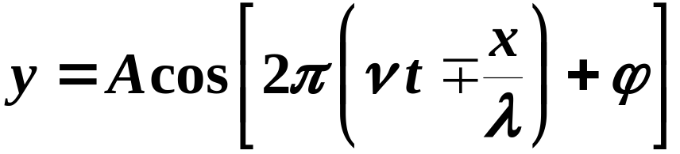
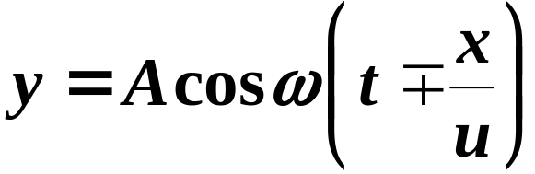
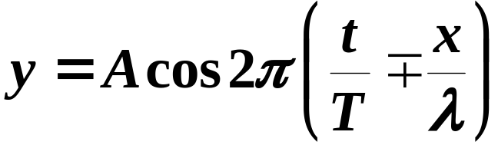
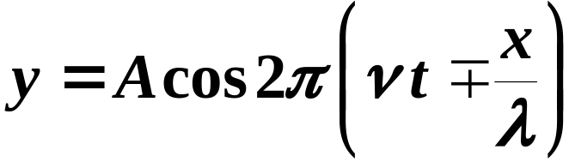
选择适当的计时起点，使上式中的ϕ 等于0 ，于是有

Slide 19
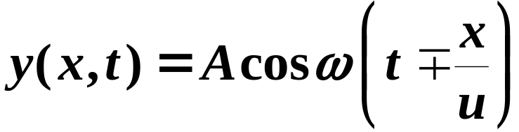
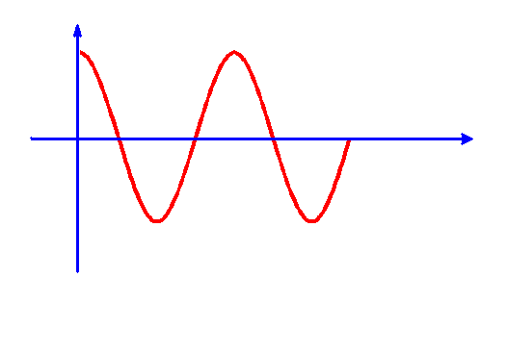


2. 波动方程的意义
如果x 给定，则y 是t 的函数，这时波动方程表示距原点为x 处的质元在不同时刻的位移.
y-t 曲线称之为位移时间曲线.
任意质元P点的振动曲线

Slide 20

如果t 给定，则y 只是x 的函数, 这时波动方程表示在给定时刻波射线上各振动质元的位移，即给定时刻的波形图.
A
P
B

Slide 21

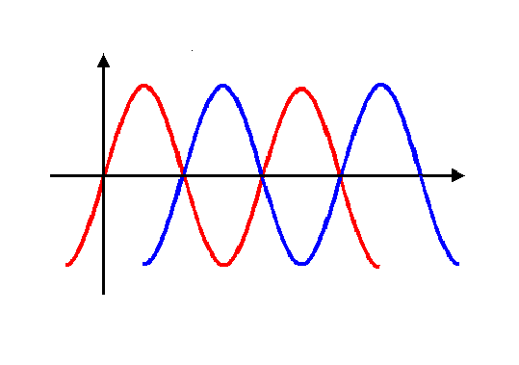


如果x 和t 都变化，则波动方程表示波射线上各振动质元在不同时刻的位移，即波形的传播.
t₁时刻的波形
时刻的波形

Slide 22
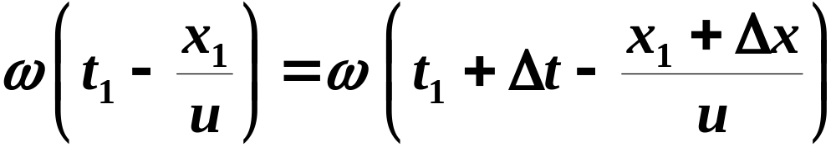
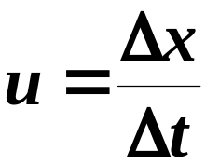
由图可见t₁时刻x₁处的振动状态与t₁+Δt 时刻x₁+Δx 处的振动状态完全相同，即相位相同.
物理意义：
t₁时刻x₁处质元的振动相位在t₁+Δt 时刻传至x₁+Δx 处，相位的传播速度为u.

Slide 23
小 结
1. 机械波产生条件：
波源
媒质
2. 横波、纵波
3. 机械波的几何描述
波阵面、波射线、波前
4. 机械波的物理描述
波速(u )
波长(λ)
周期(T )
频率(ν)

Slide 24
平面简谐波
波动方程
各个量物理意义：
波长、频率与波速及其相互相互关系
波动方程的物理意义：
t₁时刻x₁处质元的振动相位在t₁+Δt 时刻传至x₁+Δx 处，相位的传播速度为u

Slide 25








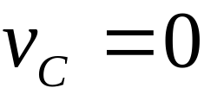

设某一时刻绳上横波的波形曲线如下图所示，水平箭
头表示该波的传播方向。试分别用小箭头表明图中A、B、C、D、E、F、G、H、I各质点的运动方向，并画出经过1/4周期后的波形曲线。
解 横波传播过程中各个质点在其平衡位置附近振动，且振动方向与传播方向垂直。
根据图中的波动传播方向，可知在C 以后的质点B 和A开始振动的时刻总是落后于C 点，而在C 以前的质点 D、E、F、G、H、I 开始振动的时刻却都超前于C 点。

Slide 26
在C 达到正的最大位移时，质点B 和A 都沿着正方向运动，向着各自的正的最大位移行进,质点B 比A 更接近于自己的目标。
质点F、E、D已经过各自的正的最大位移，而进行向负方向的运动。
质点I、H 不仅已经过了自己的正的最大位移，而且还经过了负的最大位移，而进行着正方向的运动。质点G 则处于负的最大位移处。

Slide 27

10.2.3 例题分析
1.一平面简谐波沿x 轴的正向传播已知波动方程为
求：
（1）波的振幅、波长、周期及波速;
（2）质元振动的最大速度;
（3）画出t =1 s 时的波形图.

Slide 28
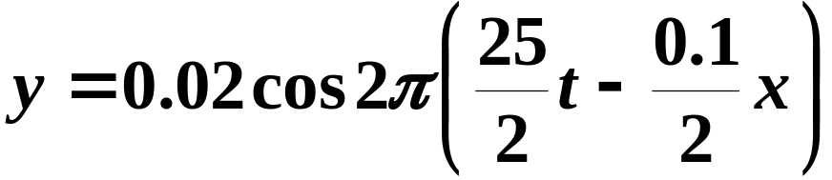
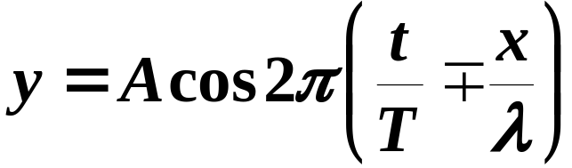
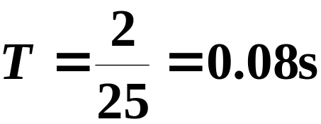

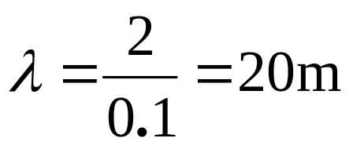
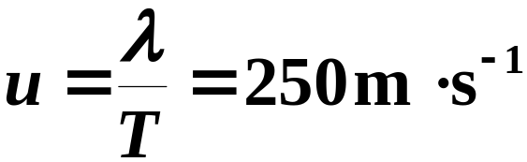
解（１）将题给的波动方程改写成
而波动方程的标准方程为
二式比较得

Slide 29
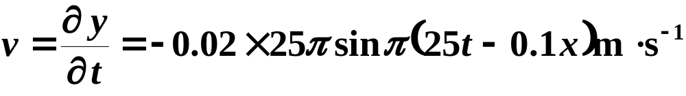
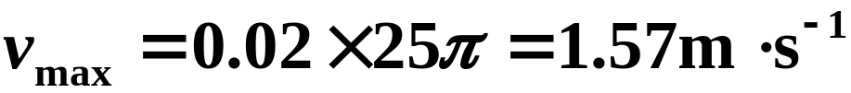

（2）质元振动的最大速度;
（2）质元的振动速度为
其最大值为
（3）画出t =1 s 时的波形图.
（3）将t =1s代入波动方程得
_{0.02}

Slide 30
3. 有一沿x 轴正向传播的平面简谐波，在t =0时的波形图如图中实线所示. 问：（1）原点o 的振动相位是多大？（2）如果振幅为A、圆频率为ω、波速为u ，请写出波动方程.

Slide 31

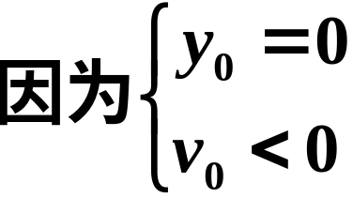
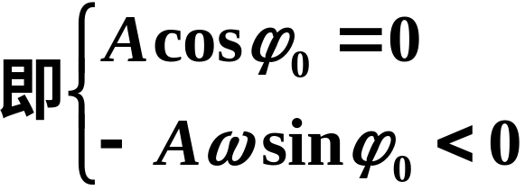
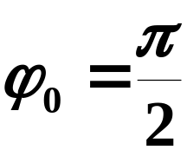
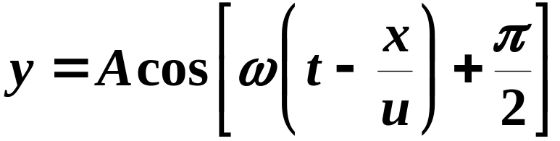
解（１）设o 点的振动方程为
所以原点o 的振动相位为
（2）波动方程为

Slide 32




2. 如图所示，一平面简谐波以400 m·s⁻¹的波速在均匀媒质中沿x 轴正向传播.已知波源在o 点，波源的振动周期为0.01s 、振幅为0.01m. 设以波源振动经过平衡位置且向y 轴正向运动作为计时起点，求：（1）B 和A 两点之间的振动相位差；（2）以B 为坐标原点写出波动方程.

Slide 33
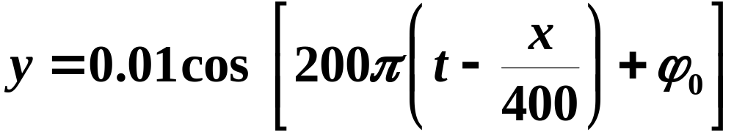
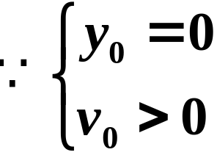
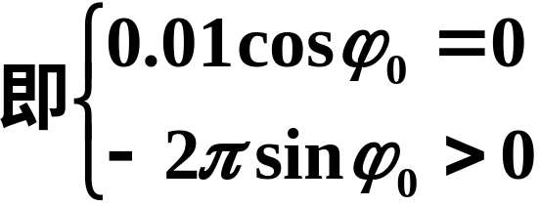
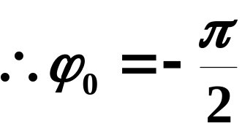
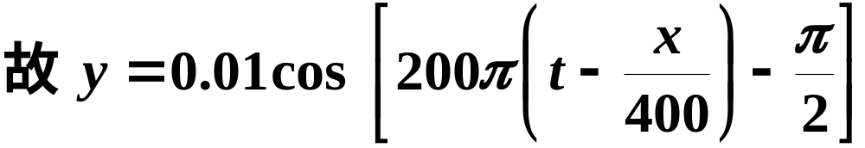
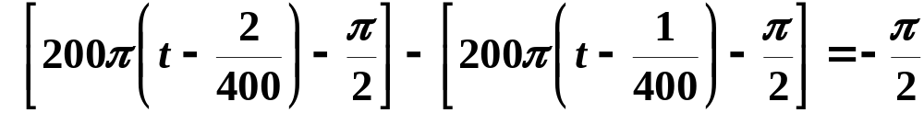
A= 0.01m, u=400 m·s⁻¹, T=0.01s
解 根据题意设波源为坐标原点的波动方程为
设以波源振动经过平衡位置且向y 轴正向运动作为计时起点，
（1）B 和A 两点之间的振动相位差为

Slide 34
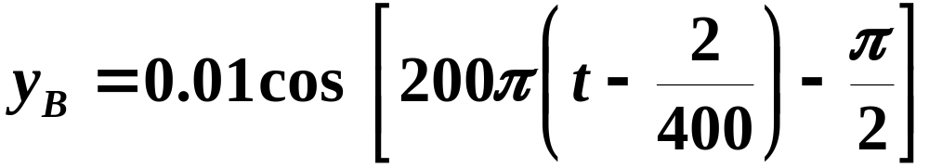
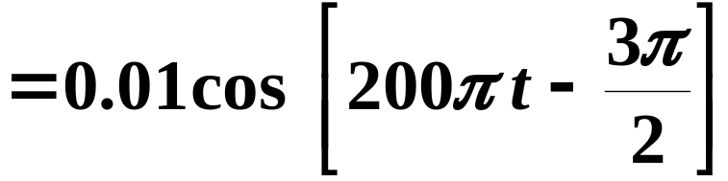
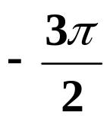
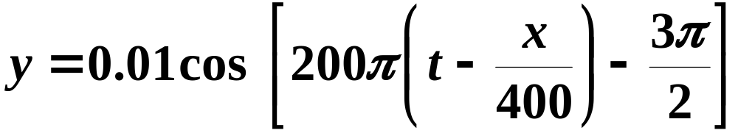
（2）以B 为坐标原点写出波动方程.
（2）B 点的振动方程
1. 该点的振动方程，求出初相位；
2. 用该点初相位写波动标准方程
所以B点振动初相位为
因此以B 为坐标原点的波动方程为

Slide 35
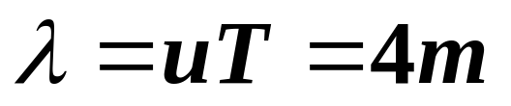
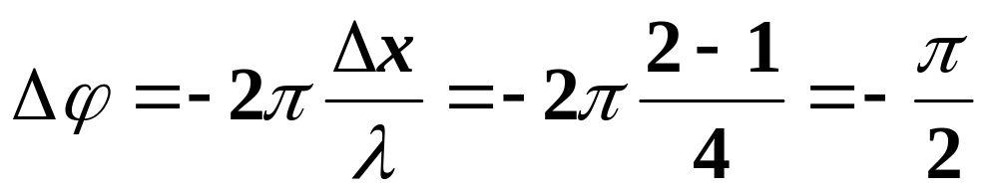
（法二）：
（1）
A= 0.01m, u=400 m·s⁻¹, T=0.01s
B 和A 两点之间的振动相位差为
（2）由初始条件可得波源的初相位

Slide 36


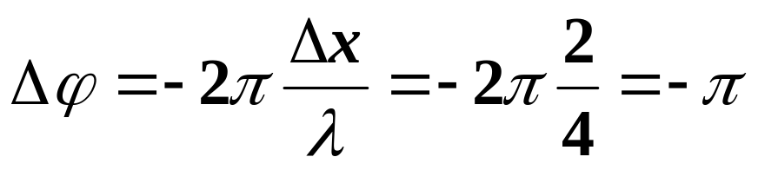
B 比A 点相位落后
B 比0点相位落后
所以B点振动初相位为
因此以B 为坐标原点的波动方程为

Slide 37

10.2.2 波的能量
1. 波的能量
媒质中所有质元的动能和势能之和称之为波的能量.
行波: 有能量传播的波叫行波.
设平面简谐波在密度为ρ 的均匀媒质中传播其波动方程为
在x 处取一体积为dV 的小质元，该质元在任意时刻的速度为

Slide 38





质元因变形而具有的势能等于动能
质元的总能量为
——波动的能量

Slide 39







简谐振动系统的能量：
动能：
势能：
动能最大时，势能为零，相互转化，机械能守恒。
总能量
波动的能量：
动能和势能同时达到最大或最小，机械能不守恒！
沿着波的传播方向，该体积元不断地从后面的媒质获得能量，又不断地把能量传递给前面的媒质。波动是能量传递的一种方式。

Slide 40



2. 能量密度
为定量的反映能量在媒质中的分布和随时间的变化情况, 引入能量密度的概念.
单位体积内的能量称为能量密度.
平面简谐波的能量密度为

Slide 41


平均能量密度: 能量密度在一个周期内的平均值.
3. 能流密度
为了描述波动过程中能量的传播情况，引入能流密度的概念.
单位时间内通过垂直于波动传播方向上单位面积的平均能量，叫做波的平均能流密度,也称之为波的强度.

Slide 42






设在均匀媒质中，垂直于波速的方向的面积为S ，已知平均能量密度为 ,则
平均能流密度为

Slide 43


4. 波的吸收
波在媒质中传播时，媒质总要吸收一部分能量，因而波的强度将逐渐减弱，这种现象叫做波的吸收.
实验指出当波通过厚度为dx 的一簿层媒质时,若波的强度增量为dI (dI< 0) 则dI正比于入射波的强度I ，也正比于媒质层的厚度dx

Slide 44







Slide 45
作业：
10－5，10－7，10－10，10－11

